Slide 1
CELENTERADOS
OU
CNIDÁRIOS

Slide 2
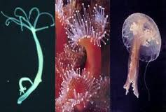
O filo Cnidária (cnidários) está representado pelas hidras, medusas ou água-vivas, corais e anêmonas-do-mar.

Slide 3
Os cnidários são os primeiros animais a apresentarem uma cavidade digestiva no corpo, fato que gerou o nome celenterado, destacando a importância evolutiva dessa estrutura, que foi mantida nos demais animais. A presença de uma cavidade digestiva permitiu aos animais ingerirem porções maiores de alimento, pois nela o alimento pode ser digerido e reduzido a pedaços menores, antes de ser absorvido pelas células.

Slide 4
No filo cnidária existem basicamente dois tipos morfológicos de indivíduos: as medusas, que são natantes e os pólipos, que são sésseis. Eles podem formar colônias, como é o caso dos corais (colônias sésseis) e das caravelas (colônias flutuantes).

Slide 5
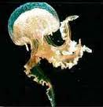
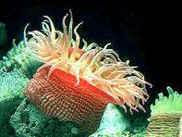
MEDUSA
PÓLIPO

Slide 6
Os pólipos e as medusas, formas aparentemente muito diferentes entre si, possuem muitas características em comum e que definem o filo.

Slide 7
Nos cnidários existe um tipo especial de célula denominada cnidócito, que apesar de ocorrer ao longo de toda a superfície do animal, aparece em maior quantidade nos tentáculos. Ao ser tocado o cnidócito lança o nematocisto, estrutura penetrante que possui um longo filamento através do qual o líquido urticante contido em seu interior é eliminado. Esse líquido pode provocar sérias queimaduras no homem.

Slide 8
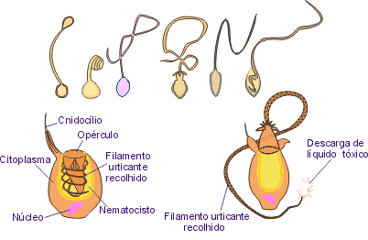

Slide 9
Essas células participam da defesa dos cnidários contra predadores e também da captura de presas. Valendo-se das substâncias produzidas pelos cnidócitos, eles conseguem paralisar imediatamente os pequenos animais capturados por seus tentáculos.

Slide 10
Foi a presença do cnidócito que deu o nemo ao filo Cnidaria (que têm cnida = urtiga)

Slide 11
Tanto o pólipo como a medusa apresentam uma boca que se abre na cavidade gastrovascular, mas não possuem ânus. O alimento ingerido pela boca, cai na cavidade gastrovascular, onde é parcialmente digerido e distribuido (daí o nome gastro, de alimentação, e vascular, de circulação).

Slide 12
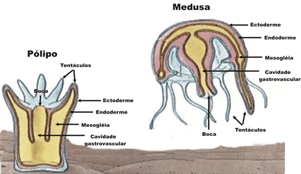

Slide 13
Após a fase extracelular da digestão, o alimento é absorvido pelas células que revestem a cavidade gastrovascular, completando a digestão.

Slide 14
A digestão é portanto, em parte extracelular e em parte intracelular. Os restos não-aproveitáveis são liberados pela boca. Na região oral, estão os tentáculos, que participam na captura de alimentos.

Slide 15
As camadas de célula que ocorrem nos cnidários são: a epiderme, que reveste o corpo externamente, e a gastroderme, que reveste a cavidade gastrovascular. Entre a epiderme e a gastroderme existe uma camada gelatinosa denominada mesogléia. Essa camada é mais abundante nas medusas do que nos pólipos e, por isso, as medusas têm aspecto gelatinoso, fato que lhes rendeu a denominação popular de "águas-vivas".

Slide 16
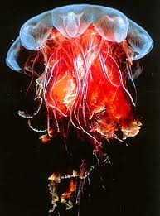

Slide 17
Os cnidários são os primeiros animais a apresentarem células nervosas (neurônios). Nesses animais, os neurônios dispõem-se de modo difuso pelo corpo, o que é uma condição primitiva entre os animais.

Slide 18
Os cnidários apresentam movimentos de contração e de extensão do corpo, além de poderem apresentar deslocamentos. São, portanto, os primeiros animais a realizarem essas funções.

Slide 19
A respiração e a excreção ocorrem por difusão através de toda a superfície do corpo. Não existem estruturas especiais relacionadas a esses processos, como também é o caso das esponjas.

Slide 20
Reprodução Assexuada
A reprodução assexuada em hidras pardas ou verdes é, em geral, feita por brotamento. Brotos laterais, em várias fases de crescimento, são comumente vistos ligados à hidra-mãe e dela logo se destacam.
Esse processo de multiplicação, em que não ocorre variabilidade genética, é propício nos ambientes estáveis e em épocas favoráveis do ano, em que as hidras estão bem alimentadas.

Slide 21
Reprodução Sexuada
A hidra é hermafrodita. Alguns testículos e apenas um ovário são formados, principalmente em épocas desfavoráveis do ano, a partir de células indiferenciadas existentes no corpo.

Slide 22
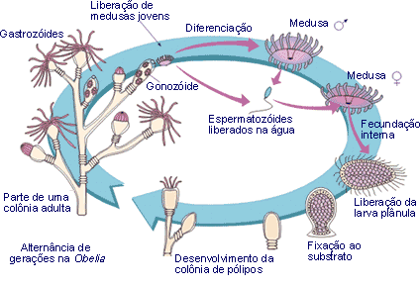

Slide 23
O único óvulo produzido é retirado do ovário. Os espermatozóides são liberados na água e vão a procura do óvulo. A fecundação ocorre no corpo da hidra.

Slide 24
Classificação dos cnidários
As principais classes dos cnidários são:
Hydrozoa - hidras e caravelas;
Scyphozoa - águas -vivas
Anthozoa - anêmonas e corais;

Slide 25
Classe Scyphozoa
Na classe dos cifozoários, as formas predominantes e sexuadas são bonitas medusas de cores variadas, as verdadeiras "águas-vivas", freqüentemente vistas em nosso litoral. Os pólipos são pequenos e correspondem a fase assexuada, pouco duradoura.

Slide 26
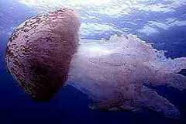
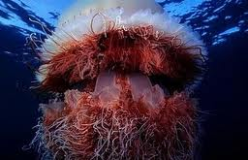
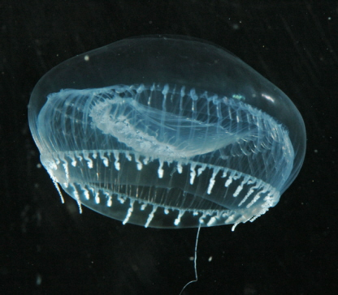
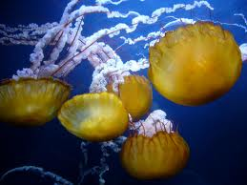

Slide 27
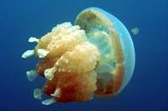
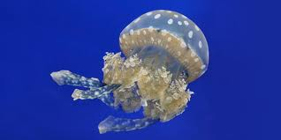
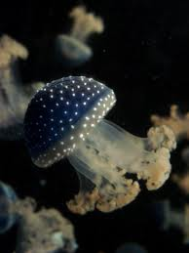
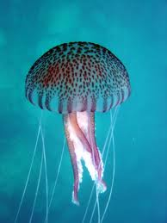
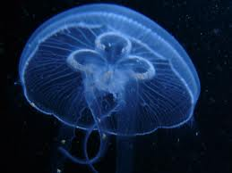

Slide 28
As medusas têm formato de guarda-chuva e são diferentes das do grupo dos hidrozoários. Podem alcançar de 2 a 40 cm de diâmetro. A gigante do grupo é uma medusa do Atlântico Norte, que chega a 2 metros de diâmetro.
http://www.youtube.com/watch?NR=1&v=O0q5K4F3r-8
http://www.youtube.com/watch?v=a58xAckEvro&NR=1&feature=fvwp

Slide 29
Classe Anthozoa
Anêmonas e corais são os representantes mais conhecidos dessa classe. As anêmonas são facilmente vistas no nosso litoral, principalmente na maré baixa, sobre rochas emersas ou enterradas na areia por ente as rochas.
http://www.youtube.com/watch?v=oszYduAY-RQ

Slide 30
A forma de muitos corais é variada. Alguns possuem formato de pequenas árvores, outros lembram grandes penas coloridas e outros, ainda, possuem formato escultural, como é o caso do famoso coral "cérebro", cujo aspecto lembra os sulcos e circunvoluções existentes no cérebro humano.

Slide 31
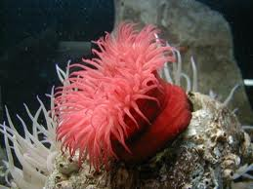
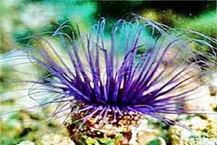
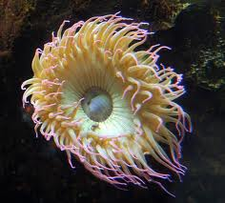
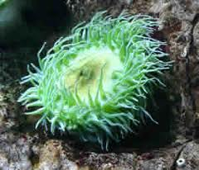

Slide 32
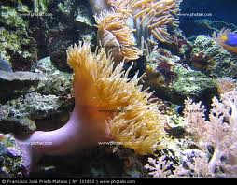
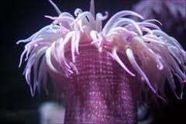
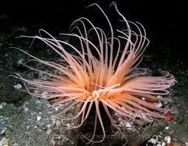
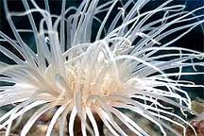

Slide 33
Os antozoários freqüentemente se reproduzem por brotamento ou fragmentação. A reprodução sexuada envolve a formação e a fusão dos gametas e habitualmente existe uma larva plânula antecedendo a fase adulta.

Slide 34
Os corais
Ao contrário das anêmonas, geralmente solitárias, os corais são coloniais na imensa maioria das espécies. São pólipos muito pequenos, bem menores que as anêmonas.
Como se reproduzem assexuadamente por brotamento e os brotos não se separam, eles vão constituindo grandes agrupamentos coloniais

Slide 35
. E, como cada pólipo constrói ao redor de si um esqueleto geralmente constituído de calcário (carbonato de cálcio), todos os esqueletos acabam se juntando, o que origina uma grande formação calcária comum à colônia.
http://www.youtube.com/watch?v=zWIMsahm5no

Slide 36
